Slide 1
Um pouco de biologia
Capítulo 2
Ricardo Linden

Slide 2
Teoria da Evolução
Até o século XIX os cientistas mais proeminentes acreditavam em duas teorias principais:
  Criacionismo (“Deus criou o universo da forma que ele é hoje”)
  Geração espontânea (“a vida surge de essências presentes no ar”).
Em torno de 1850 Charles Darwin fez uma longa viagem no navio HMS Beagle.
Ele visitou vários lugares e sua grande habilidade para observação permitiu que ele percebesse o seguinte:
  animais da mesma espécie eram ligeiramente diferentes que seus parentes em outros ecossistemas diferentes
  cada grupo era mais adaptado às necessidades e oportunidades oferecidas pelo seu ecossistema específico.

Slide 3
Teoria da Evolução
A teoria da evolução diz que na natureza todos os indivíduos dentro de um ecosistema competem entre si por recursos limitados, tais como comida e água.
Aqueles dentre os indivíduos (animais, vegetais, insetos, etc) de uma mesma espécie que não obtêm êxito tendem a ter uma prole menor
Esta descendência reduzida faz com que a probabilidade de ter seus genes propagados ao longo de sucessivas gerações seja menor.
A combinação entre os genes dos indivíduos que sobrevivem pode produzir um novo indivíduo muito melhor adaptado às características de seu meio ambiente ao combinar características possivelmente positivas de cada um dos reprodutores.

Slide 4
Teoria da Evolução e os Genes
Darwin não sabia quais eram os mecanismos básicos através dos quais a adaptação acontecia;
O processo de transmissão de informação genética ainda era desconhecido;
Um pouco mais adiante, no início do século XX, um padre chamado Gregor Mendel compreendeu que este processo;
A transmissão de características positivas estava associada a uma unidade básica de informação, o gene;

Slide 5

Fundamentos Biológicos
Para entender como isto funciona na prática, precisamos entender um pouco dos mecanismos biológicos por trás da evolução.
Todo indivíduo é formado por uma ou mais células

Slide 6
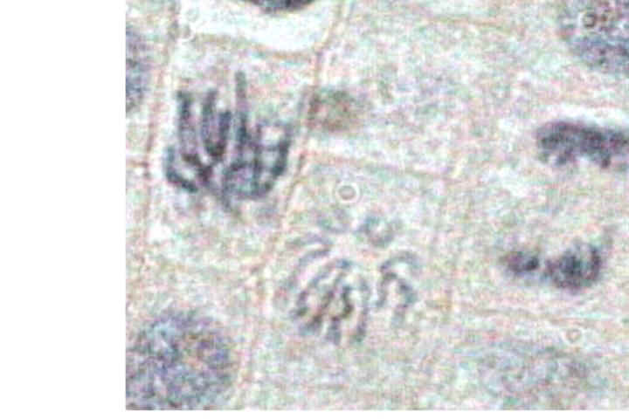
Cromossomos
Dentro de cada célula, temos um conjunto de cromossomos

Slide 7
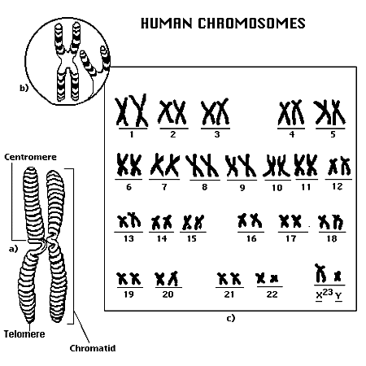
Cromossomos Humanos
Os seres humanos têm 23 pares de cromossomos por célula.
O número de pares (n) varia de espécie para espécie

Slide 8
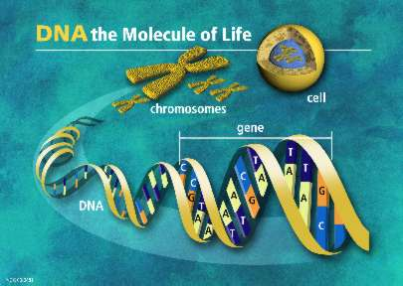
Composição dos cromossomos
Cada cromossomo consiste em seqüências de DNA, que é a molécula que codifica toda a informação necessária para nossa existência.

Slide 9
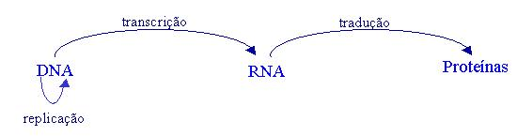
Dogma Central
DNA é o grande armazenador de informação genética de um organismo;
As proteínas são as verdadeiras trabalhadoras celulares;
A relação entre o DNA e as proteínas é descrita pelo dogma central da biologia
  Uma seqüência de DNA, que contém toda a informação necessária para se auto-replicar, é transcrita em RNA e esta, posteriormente traduzida para uma proteína

Slide 10
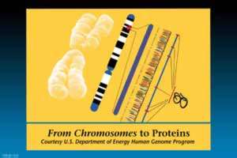
Composição dos cromossomos
Um cromossomo consiste de genes, que são blocos de seqüências de DNA.
Cada gene codifica uma ou mais proteínas.
Cada gene tem uma posição própria no cromossomo chamada locus.

Slide 11
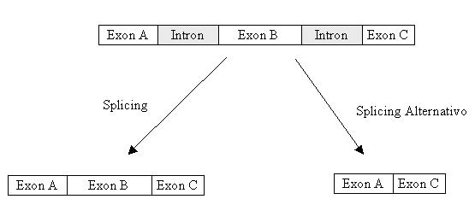
Tradução
Os genes contém regiões inteiras sem função codificante;
Estes pedaços que “não servem para nada”, chamados introns, que têm que ser removidos antes da tradução do gene para proteína;
Este processo, chamado splicing, deixa o gene apenas com as regiões codificantes, chamadas exons.

Slide 12
Outros termos importantes
O conjunto completo de material genético (todos os cromossomos), é chamado de genoma.
Um conjunto específico de genes no genoma é chamado de genótipo.
O genótipo é a base do fenótipo, que é a expressão das características físicas e mentais codificadas pelos genes e modificadas pelo ambiente, tais como cor dos olhos, inteligência, etc.
A qualidade do indivíduo (fitness) é medida pelo seu sucesso (sobrevivência)

Slide 13
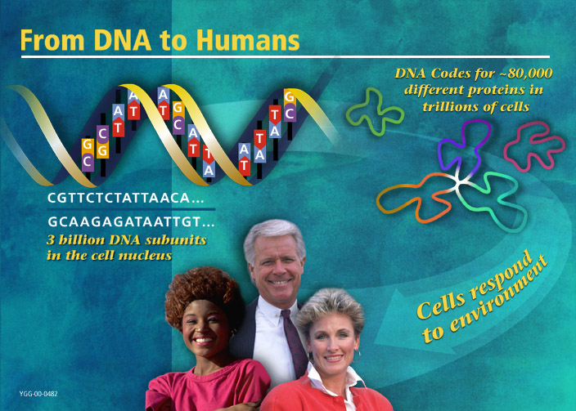
Fenótipo

Slide 14
Reprodução
Na natureza existem dois tipos de reprodução:
  Assexuada : típica de organismos inferiores, como bactérias.
  Sexuada : exige a presença de dois organismos, na maioria das vezes de sexos opostos, que trocam material genético.
A reprodução sexuada é a base dos GAs, logo vamos estudá-la um pouco mais.

Slide 15
Reprodução Sexuada
Cada progenitor fornece um pedaço de material genético chamado gametas;
  Estas gametas são resultado de um processo denominado crossing-over;
  O processo se inicia com a duplicação dos cromossomos;
  Após serem duplicados, os cromossomos realizam o crossover;
  Após este processo, nós temos 4 cromossomos potencialmente diferentes que são separados para as gametas

Slide 16
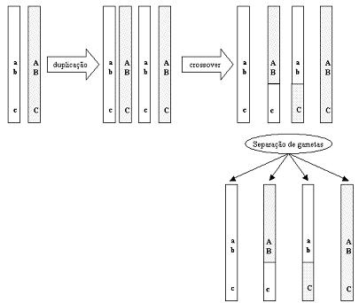
Reprodução Sexuada
Esquema:

Slide 17
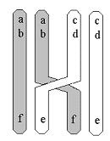
Crossover
Formação de um novo indivíduo através da combinação de duas células gametas;
Recebe este nome porque fisicamente um cromosso se cruza sobre o outro para realizar a operação.

Slide 18
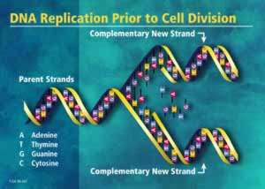
Mutação
O processo de replicação do DNA é extremamente complexo;
Pequenos erros podem ocorrer ao longo do tempo, gerando mutações dentro do código genético;
Estas mutações podem ser boas, ruins ou neutras.

Slide 19
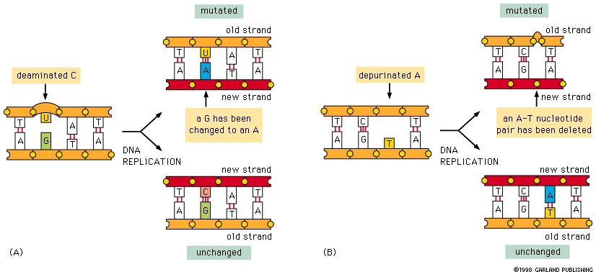
Mutação
Alguns fatores externos, como a radiação ultravioleta, também podem causar pequenas disrupções no código genético.

Slide 20
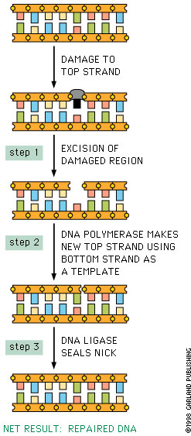
Mutação
Felizmente existem mecanismos de correção que garantem que a taxa de mutação seja muito baixa.

Slide 21
Mutação
Taxas de erros:
  Correio nos EUA: 13 entregas atrasadas a cada 100
  Bagagem de avião: 1 perda a cada 200
  Datilógrafa (120 palavras/minuto) 1 erro a cada 250 caracteres
  Direção nos EUA: 1 morto a cada 10⁴ motoristas por ano
  Replicação do DNA (sem correção) 1 erro a cada 10⁷ nucleotídeos
  Replicação do DNA (com correção) 1 erro a cada 10⁹ nucleotídeos

Slide 22
Voltando à teoria da evolução
Índividuos com uma melhor adequação do seu fenótipo ao meio ambiente (fitness melhor) reproduzem mais.
Ao reproduzirem mais, têm mais chances de passar seus genes para a próxima geração.
Entretanto, graças aos operadores genéticos (recombinação e mutação) os cromossomos dos filhos não são exatamente iguais aos dos pais.
Assim, eles podem evoluir e se adaptar cada vez mais aos meio ambiente que os cerca.

